Slide 1
Онлайн
образование
otus.ru

Slide 2
Защита проекта
Тема: разработка системы учёта и систематизации договоров на предприятии
Васендин Антон

Slide 3
Цели проекта
1. | Упрощение учета договоров
2. | Организация одновременной работы с реестром договоров
3. | Разграничение прав доступа (просмотр/запись)

Slide 4
Используемые технологии
1. | SQLAlchemy
2. | Flask

Slide 5
Что получилось
Создана предварительные база данных и интерфейс работы с реестром договоров, актов выполненных работ для дальнейшей разработки

Slide 6
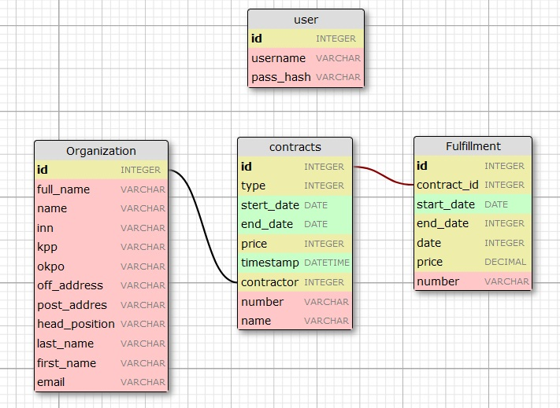
Схемы (архитектура, БД)

Slide 7
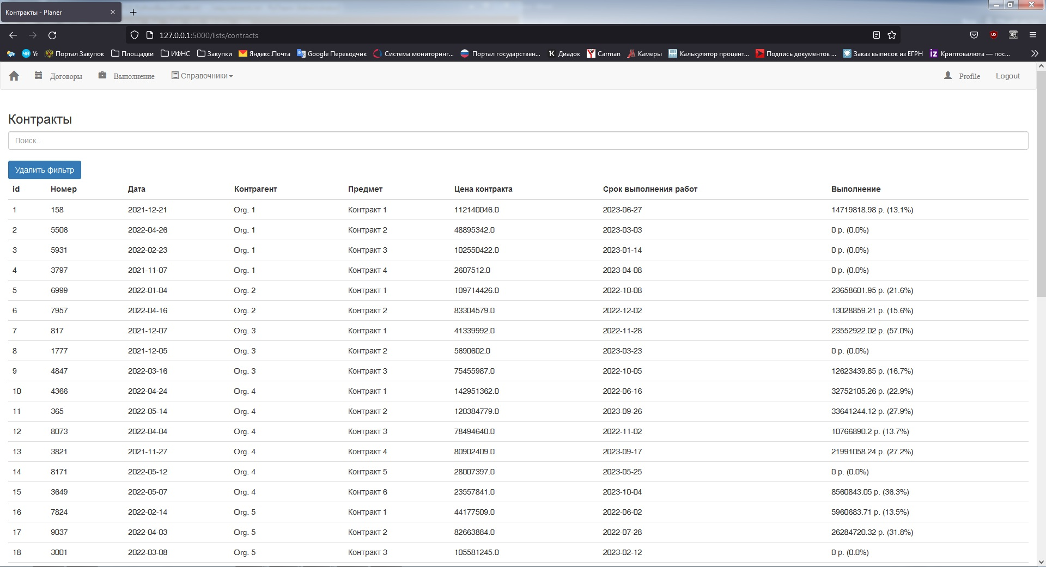
Реестр договоров

Slide 8
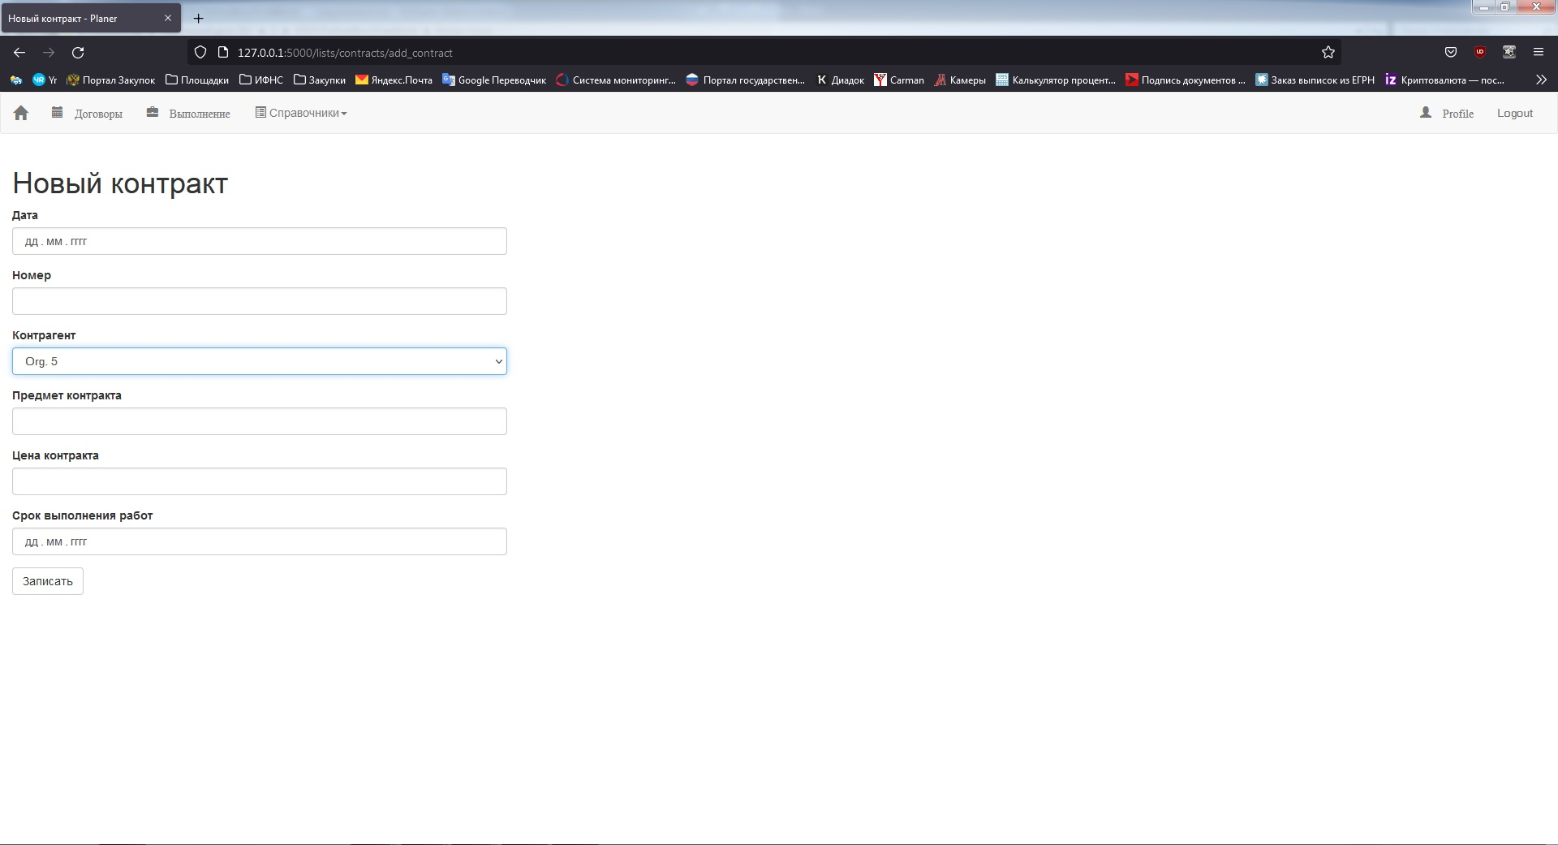
Интерфейс добавления записи

Slide 9
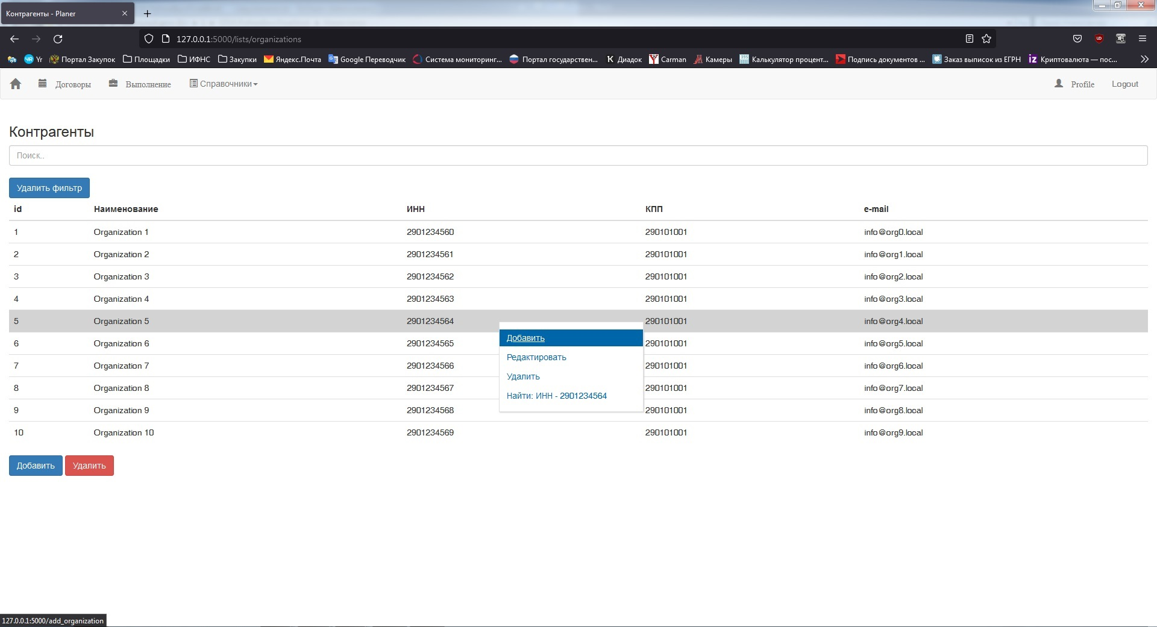
Реестр контрагентов

Slide 10
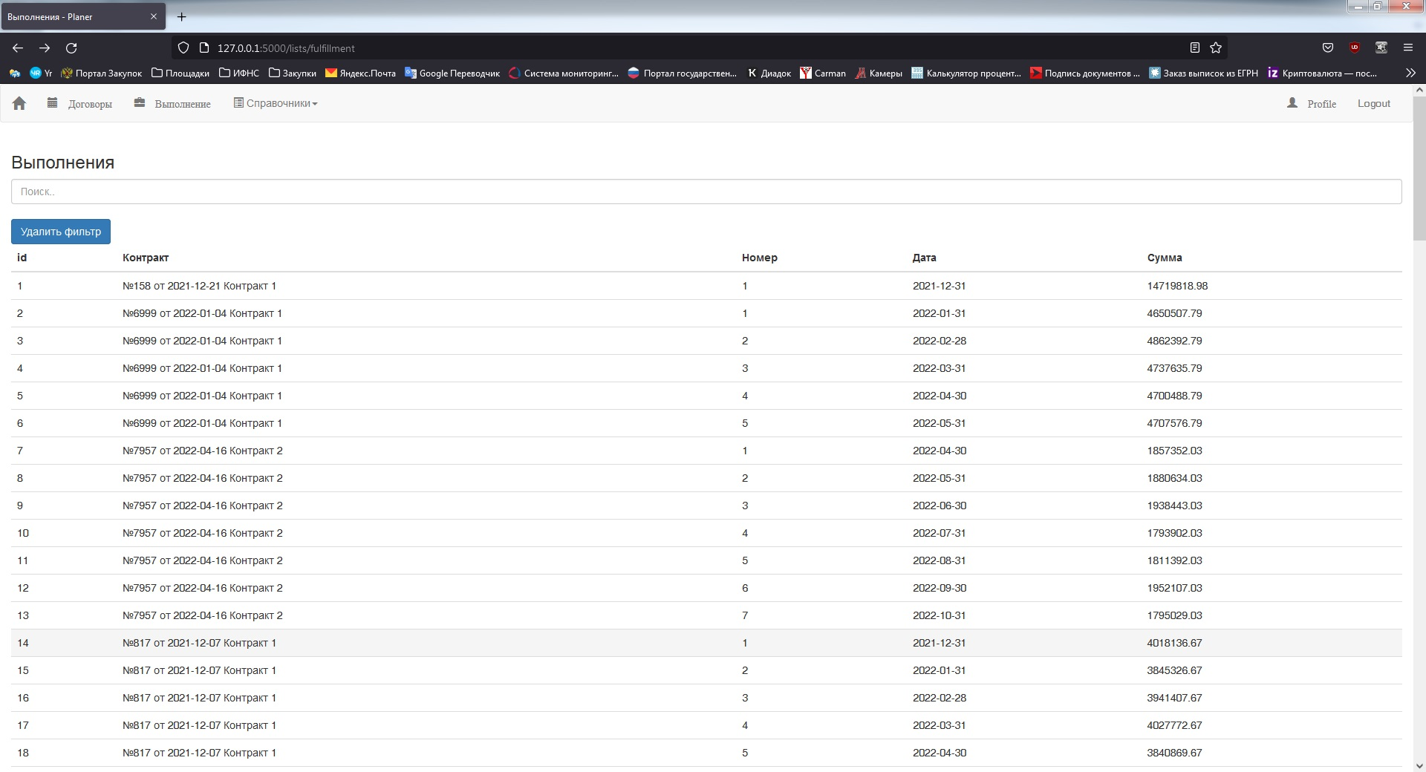
Реестр актов выполненных работ

Slide 11
Выводы и планы по развитию
В данном учебном проекте была создана концепция системы работы с договорами на предприятии. В дальнейшем планируется:
добавить пользователям права доступа;
доработать логику системы;
предусмотреть хранение ссылок на файлы контрактов в базе данных;
оптимизировать код (убрать дублирование, пересмотреть схему);
оптимизировать интерфейс для удобного использования.

Slide 12
Спасибо за внимание!

